Slide 1
Бизнес Аналитика
Знакомство с профессией и изучение основ

Slide 2
Кто такой бизнес аналитик и зачем он нужен
Бизнес-аналитик — это специалист, который связывает бизнес и IT:
Собирает разные точки зрения, исследует боли и потребности пользователей.
Вместе с командой решает, как внедрить новые идеи.
Структурирует задачи для команды разработчиков и часто работает в паре с системным аналитиком.
Влияет на бизнес-процессы в компании.
Как правило, бизнес-аналитики взаимодействуют с каждым членом команды. Они тесно связаны с продакт-менеджерами и берут их задачи. Так, продакт-менеджер может попросить бизнес-аналитика описать текущий бизнес-процесс от начала и до конца.
Бизнес-аналитики в продуктовой компании Могут работать как в отделе бизнеса, так и в IT. Бизнес-аналитика прикрепляют к департаменту или конкретному продукту, чтобы он отлаживал процессы, оценивал эффективность
Бизнес-аналитики в компаниях с внешним заказчиком Эти специалисты чаще работают по проектам. Бизнес-аналитик собирает требования, решает и описывает, как должно быть устроено то, что хочет заказчик.

Slide 3
Востребованность профессии
На данный момент бизнес аналитика является крайне востребованной профессией ведь навыки бизнес аналитика позволяют ему работать не только в одной сфере и вместо того чтобы нанимать несколько новых работников на каждую должность, все можно поручить уже имеющемуся сотруднику.

Slide 4
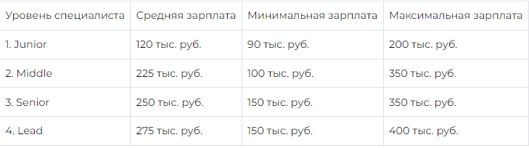
Зарплата
На бизнес аналитиков приходится 4 уровня Junior,Middle,Senior,Lead Чем выше уровень тем больше денежная плата за выполняемую работу уровни же присваивают по количеству отработанных лет.
Денежная плата на 2024 год:
Junior - 120 тыс.руб
Middle - 225 тыс.руб
Senior - 250 тыс.руб
Lead - 275 тыс.руб

Slide 5
Перспективы
Выгодные предложения в отношения зарплаты.
Заинтересованность в разных отраслях.
Легкий переход на другую должность.
Так же далеко не у всех специалистов имеется высшее образование в области экономики математики или IT у некоторых высшего образования и нет вовсе. Да даже если образование никак не связано с этой сферой ничего не мешает вам получить сие профессию ведь на данный момент есть очень много разных курсов.

Slide 6
Типы бизнеса где нужны аналитики
Там где много требований и правил:
Ритейл
Логистика
Серийное производство
Банковская сфера
IT сфере:
Разработка приложений и сервисов
Автоматизация процессов
Цифровизация деятельности
Инновационная деятельность:
Управление стратегией
Маркетинг
Разработка и совершенствование продуктов

Slide 7
Мифы бизнес аналитики
Кому я нужен в 40? - В бизнес анализе жизненный опыт может стать конкурентным преимуществом
Нужен мощный компьютер? - Нет достаточно ноута с выходом в интернет
Я из региона и мне не устроить в нормальную компанию - Бизнес аналитика входит в топ востребованных работ с возможностью дистанционной работы
У меня нет опыта меня никто не возьмет - При прохождении какого нибудь курса будут практические задания которые можно приложить к своему портфолио.
Профессию осваивать несколько лет - Нет достаточно 8 месяцев для портфолио же 3
Я женщина меня никто не возьмет - В бизнес анализе смотрят на знания и компетенции а не пол

Slide 8
Что такое бизнес анализ и зачем он нужен
Бизнес‑анализ — это изучение деятельности компании в широком смысле: анализ стратегии развития предприятия, его бизнес-процессов, организационной структуры и парка информационных систем, проектирование и настройка взаимодействия всего этого с бизнес‑окружением и внешней средой.
Главная цель бизнес-анализа — разработать и внедрить организационные изменения, которые позволили бы компании достичь её основных целей наилучшим образом.

Slide 9
Бизнес Аналитика
Описываем бизнес-процессы

Slide 10
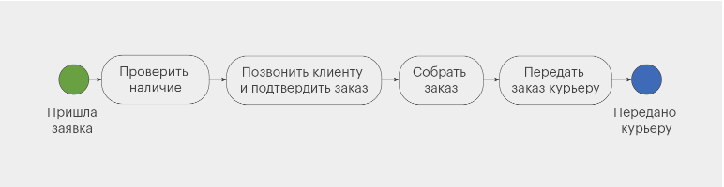
Что такое бизнес процесс
Бизнес-процесс — это алгоритм, любые действия, которые повторяются раз за разом.
Бизнес-процессы — любые операции внутри компании, которые помогают решать бизнес-задачи и зарабатывать. Абсолютно любые.
Допустим, один из бизнес-процессов в интернет-магазине игрушек — обработка заказа. В общем виде он выглядит так:

Slide 11
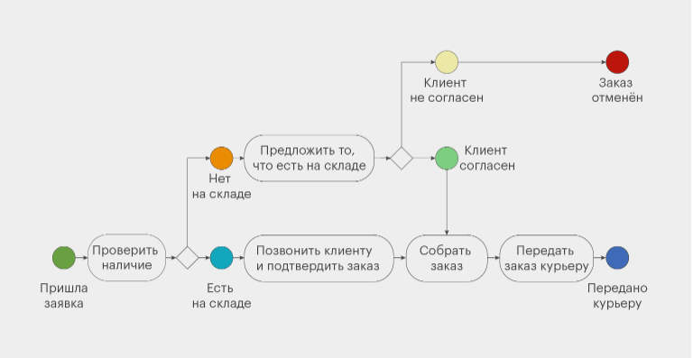
Чтобы получить полный алгоритм процесса, описывают все возможные варианты действий в случае, если что-то идёт не по плану. Например, решают, что делать, если клиент заказал игрушку, а её нет на складе.

Slide 12
Основные графические языки (нотации) что это?
Нотацией называется формат описания бизнес-процесса, представляющий собой совокупность графических объектов, используемых при моделировании, а также правил моделирования. По сути, нотации – это особый графический язык, который позволяет описывать работу компании, наглядно демонстрировать взаимодействие между различными подразделениями, т.е. описывать бизнес-процессы. Нотации могут применяться для процессного или функционального моделирования.

Slide 13
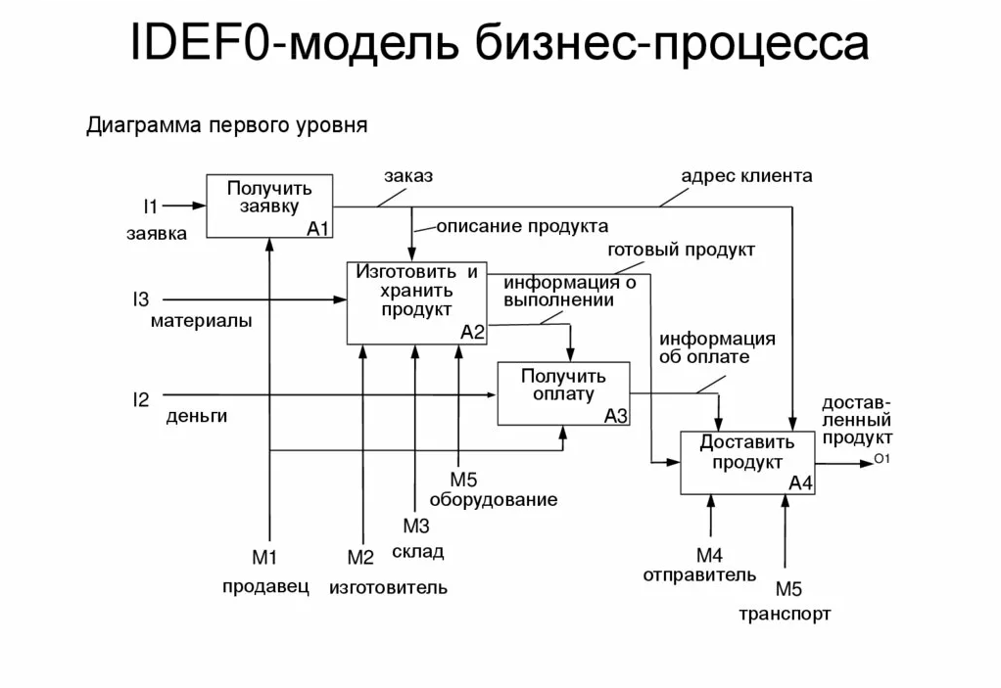
IDEF
IDEF0 (Integration Definition For Function Modeling) — это нотация графического моделирования, которая используется для функционального моделирования.
На диаграммах IDEF0 рассматриваются логические отношения между функциями, а не последовательность действий во времени и пространстве.
К особенностям нотации можно отнести:
использование контекстной диаграммы,
соподчиненность объектов,
использование четырех типов стрелок (входы, выходы, стрелки управляющего воздействия, механизмы).

Slide 14
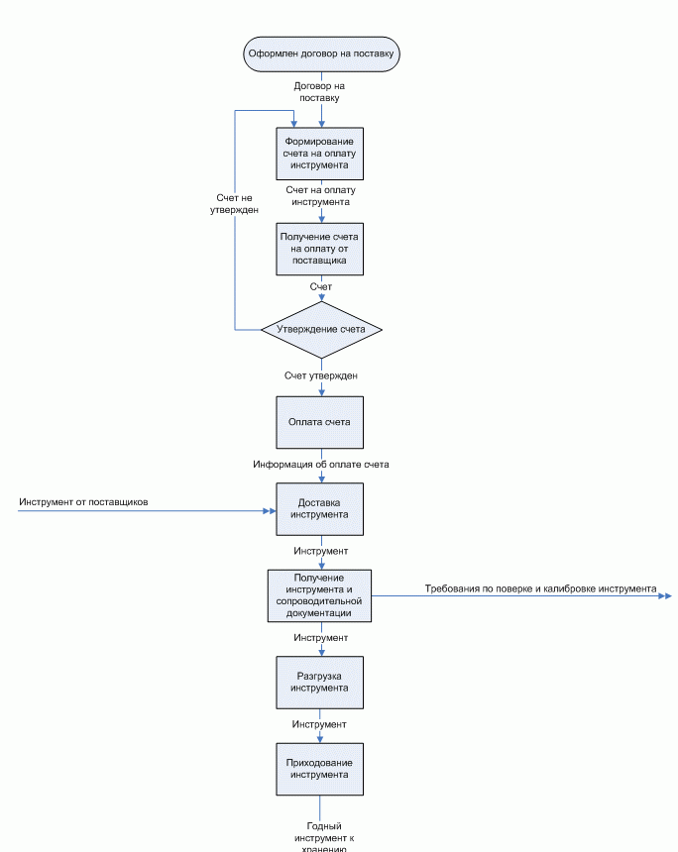
BFC
Нотации Flowchart используются для представления алгоритма (сценария) выполнения процесса и позволяют задать причинно-следственные связи и временную последовательность выполнения действий процесса. Нотации поддерживают декомпозицию на подпроцессы.

Slide 15
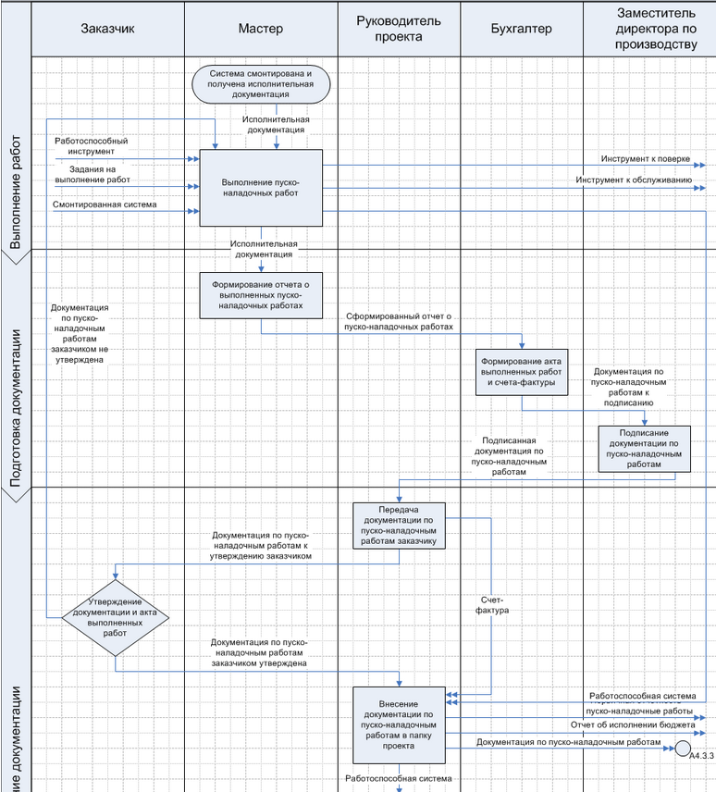
CFFC
в этой нотации используются дорожки (Swim Lanes), обозначающие оргединицы - исполнителей действий процесса. Это позволяет повысить наглядность диаграммы.Нотации Flowchart можно применять для моделирования отдельных процессов компании, а также на нижнем уровне модели бизнес-процессов, созданной в нотации IDEF0.

Slide 16
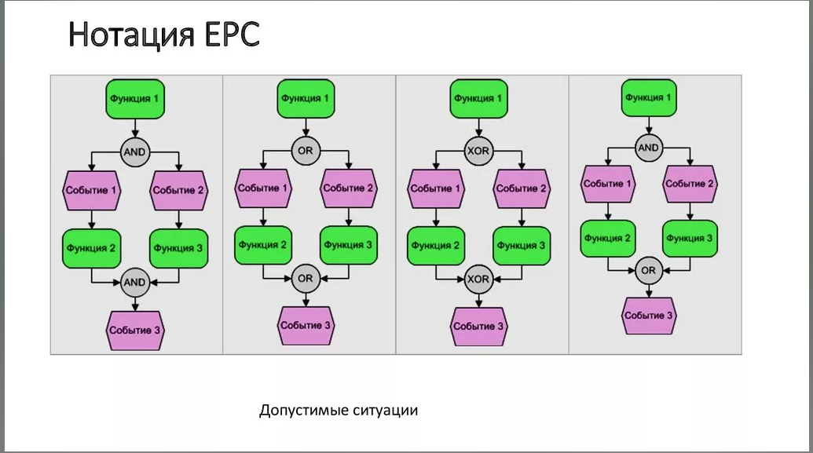
EPC
EPC (event-driven process chain) — это нотация моделирования бизнес-процессов, разработанная профессором Августом Вильгельмом Шеером в рамках методологии инструментария ARIS.
С помощью нотации EPC бизнес-процесс моделируется в виде перечня шагов процесса, запускаемых событиями. Она удобна для последующей регламентации бизнес-процесса, а также для анализа информационного потока бизнес-процесса (входящих и исходящих документов).

Slide 17
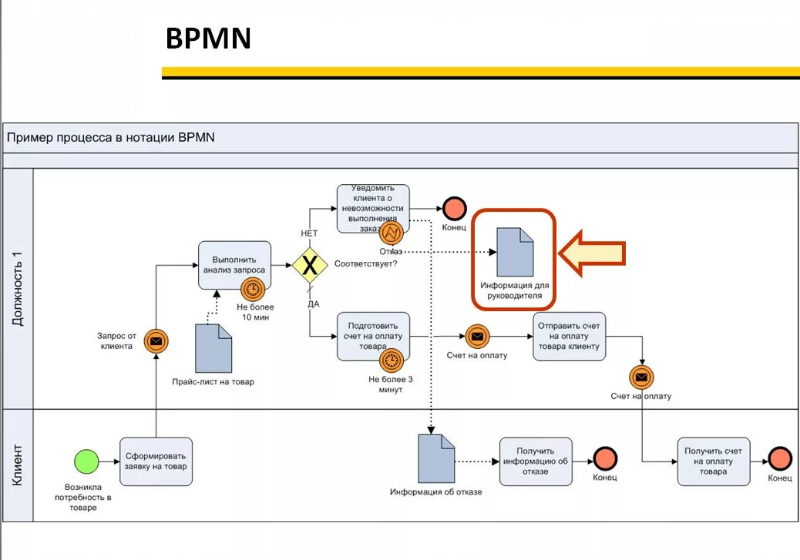
BPMN
BPMN в графическом виде отражает последовательность работ бизнес-процессов и логику их выполнения. С помощью нотации любой человек может разобраться, что изображено на схеме, даже если видит её впервые. Дальше эту схему используют для управления бизнес-процессами — ищут слабые участки и оптимизируют их.
BPMN широко применяется в России и за рубежом. Если бизнес-аналитик научится строить бизнес-процессы в этой нотации, он будет востребован.

Slide 18
Как выбрать правильную нотацию для проекта
Выбор нотации для конкретного случая зависит от того, что именно будет описываться с её помощью, а также от информационных систем, которые планируется применять.
Наиболее популярны 3 нотации:
IDEF0. Позволяет создать модель, которая будет отражать структуру системы, функции, потоки ресурсов и информации.
EPC. Использует значительно больше элементов — разноцветных фигур. Модель разворачивается сверху вниз, более высокие элементы предшествуют более низким.
BPMN. Её центром является именно бизнес-процесс, и она используется, чтобы показать алгоритм его прохождения.

Slide 19
Как описать бизнес процесс
В моделировании бизнес-процессов есть три основных подхода: функциональный, процессный и ментальный. Самый понятный подход для неподготовленного человека — процессный. Он дает подробный алгоритм действий для сотрудников и глубокую детализацию операций.
Моделировать процессы можно своими силами — если бизнес небольшой и несложный. Если в дальнейшем нужно оптимизировать процессы, лучше привлечь консультантов.
Бизнес-процессы обычно описывают графически — в виде карт и интуитивно понятных схем. Так с ними проще работать.
Смоделировать процесс можно самому: разобрать внутреннюю кухню компании, описать в тексте все алгоритмы и на основе этого построить схему в графическом редакторе.

Slide 20
Бизнес Аналитика
Оптимизация бизнес процессов

Slide 21
Способы анализировать бизнесс процесс
Swot-анализ - SWOT-анализ — метод стратегического планирования. Он представляет собой анализ четырёх групп факторов, которые влияют на компанию: сильные и слабые стороны, возможности и угрозы. SWOT-анализ используют для принятия решений о дальнейшем развитии компании. Например, в случаях, когда нужно вывести на рынок новый продукт или освоить другой вид деятельности.
Анализ проблем процесса - Один из самых простых способов проанализировать процесс и найти его слабые места. Сначала рисуют схему процесса, где обозначены основные действия. Такую схему можно назвать укрупненной. Потом в схеме ищут проблемные места. Чтобы найти их, опрашивают сотрудников и руководителей.
Ранжирование процессов - Составляют перечень основных процессов компании и группируют их с точки зрения их важности и эффективности. Затем принимают решение, какие процессы нужно оптимизировать в первую очередь.

Slide 22
Визуальный анализ проекта
Визуализация процессов в управлении проектами — это метод организации и отображения бизнес-процессов с помощью графиков, диаграмм, картинок.
С использованием визуализации в работе:
Сложное становится простым. Абстрактные и громоздкие бизнес-процессы переупаковываются в универсальный язык схем и картинок.
Подсвечиваются узкие места. Схематичное отображение помогает заметить «поломку» на отдельных этапах работы и придумать, как починить её.
Упрощается коммуникация между участниками проекта. Визуализация показывает связь между разными частями процессов, зависимости между отделами и этапами.

Slide 23
Статический анализ проекта
Статистический анализ — это процесс сбора и анализа данных для выявления закономерностей и тенденций и информирования при принятии решений.
Существует два основных типа статистического анализа: описательная статистика объясняет и визуализирует имеющиеся у вас данные, а статистика логического вывода экстраполирует имеющиеся у вас данные на большую совокупность.
Статистический анализ может помочь компаниям сократить расходы и повысить эффективность рабочего места, помимо других преимуществ

Slide 24
Функционально стоимостной анализ
Функционально-стоимостный анализ (ФСА) – метод системного исследования функций отдельного изделия или технологического, производственного процесса, организационной структуры, ориентированный на повышение эффективности использования ресурсов путем оптимизации соотношения между потребительскими свойствами объекта исследования и затратами на его разработку, производство и эксплуатацию.

Slide 25
Кайдзен и реинжиниринг
Кайдзен — одна из ключевых концепций менеджмента, в основе которой лежит непрерывное улучшение всех процессов производства.
Основные элементы концепции кайдзен:
командная работа,
личная дисциплина,
моральный дух,
брейншторм-группы,
банк идей по улучшению.
Основной идеей кайдзен является бережливое производство, то есть устранение процессов, которые ведут к убыткам оптимизация работы каждого сотрудника и упор на нужды потребителя.
Реинжиниринг — поэтапное обновление бизнес-процессов в компании. Цель реинжиниринга бизнес-процессов — улучшение показателей компании. Его применяют в ситуациях, когда снижается рентабельность бизнеса. Причем необязательно, что причиной снижения является плохая работа сотрудников.

